Slide 1
2020
DC EMS

Slide 2

“Nothing shakes the smiling heart.”
Santosh Kalwar

Slide 3
yangPENTINGLulus Team
Ketua :
Jerry Lasama
Anggota :
Jenal Abidin
Shine la yan senpa pisue
Rio Darmawan

Slide 4

Our Projects.
DC - EMS
DC-EMS berfungsi untuk memberikan reporting kondisi data center secara realtime, serta memberikan alarm-alarm apabila terjadi problem pada server yang akan berujung pada kestabilan server dan pengurangan downtime.

Slide 5
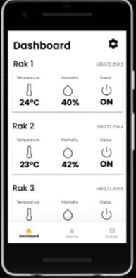
Dashboard Utama
Menampilkan tampilan dari informasi kondisi data center real time

Slide 6
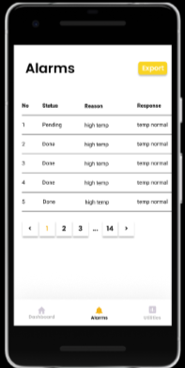
Alarm
Pada menu alarms user dapat melihat catatan alarm-alarm yang ada, dapat melakukan verifikasi tindakan apabila permasalahan pada server sudah dilakukan

Slide 7
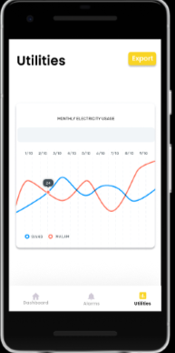
Utilities
Pada menu Utility user dapat melihat grafik penggunaan listrik bulan ini, serta melihat grafik historikal penggunaan listrik

Slide 8
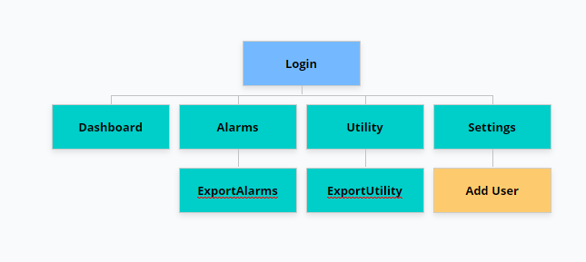
Information Architecture

Slide 9
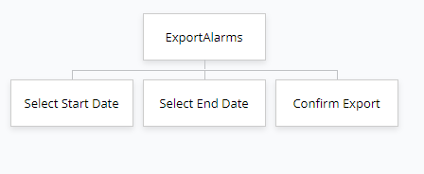
Fitur Dan Task Analysis

Slide 10
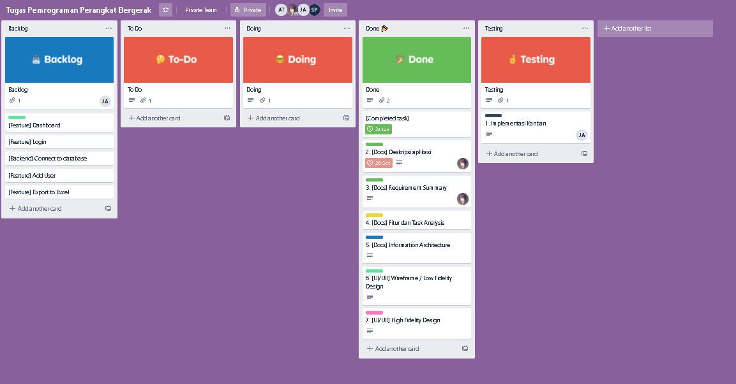
Kanban.(trello)

Slide 11
Thank You!

